Slide 1
设计模式 Part III
张严辞

Slide 2
场景4
需要实现在屏幕上绘制二维图形的功能
需要绘制的图形有
矩形
圆
三角形

Slide 3
解决方案1 1/3
设计基类CShape
虚函数generatePixelsOnShapeV()用于将图形转换为一系列像素点
转换生成的像素点保存到成员变量m_PixelSet中
函数drawShape()根据m_PixelSet来完成绘制

Slide 4
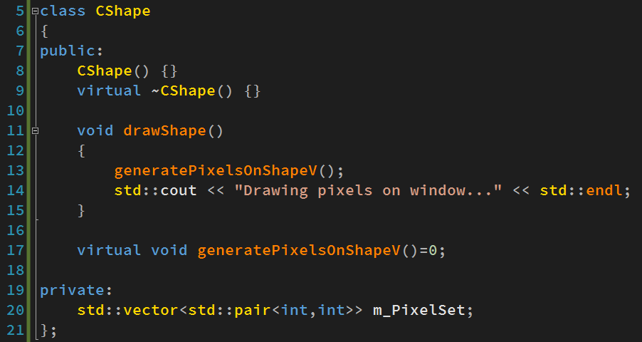
解决方案1 2/3

Slide 5
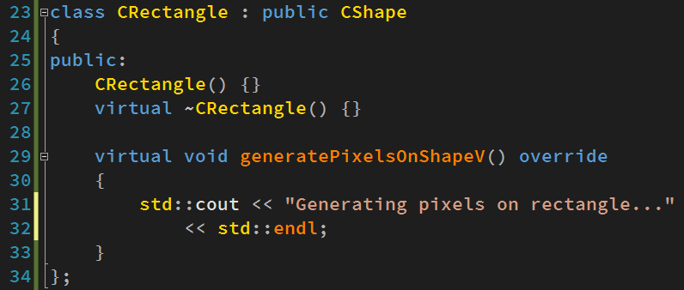
解决方案1 3/3
生成派生类CRectangle, CTriangle和CCircle
派生类重载虚函数generatePixelsOnShapeV()，完成特定图形到像素点的转换

Slide 6
需求变更
需要在Windows和Linux两个操作系统下实现二维图形的绘制
在绘制像素点时，不同的操作系统有不同的方法
如何重新设计类，使得可以在不同的操作系统下完成二维图形的绘制？

Slide 7
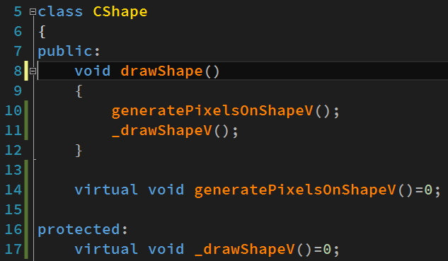
解决方案2 1/4
在基类CShape中设计一个新的虚函数_drawV()，用于隐藏不同操作系统绘制像素点方法的不同

Slide 8
解决方案2 2/4
目前基类CShape中有两个独立变化的因素，分别由两个虚函数实现
不同形状到像素点的转换
不同操作系统绘制像素点方法的不同
因此，一共需要派生3X2=6个类来实现

Slide 9
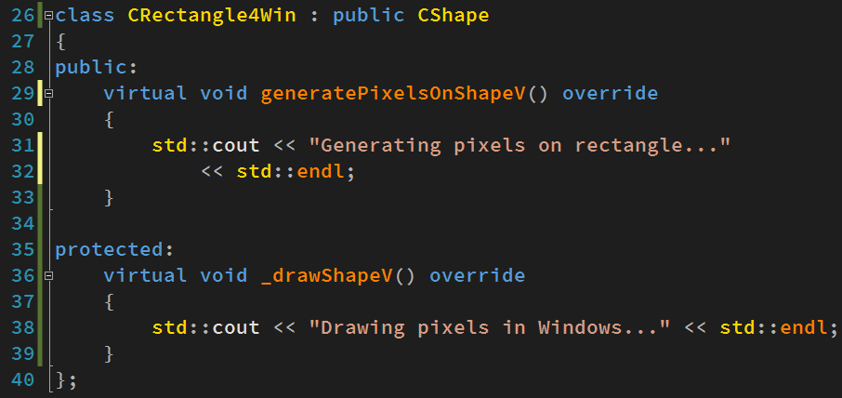
解决方案2 3/4
例如，在Windows下绘制矩形的类

Slide 10
解决方案2 4/4
缺陷：类爆炸
每增加一种形状，需要增加M个类（M为操作系统的个数）
每增加对一种操作系统的支持，需要增加N个类（N为图形类型的个数）
导致问题的原因：试图在一个基类的基础上，通过继承来实现两个独立的变化
解决思路：合成复用原则

Slide 11
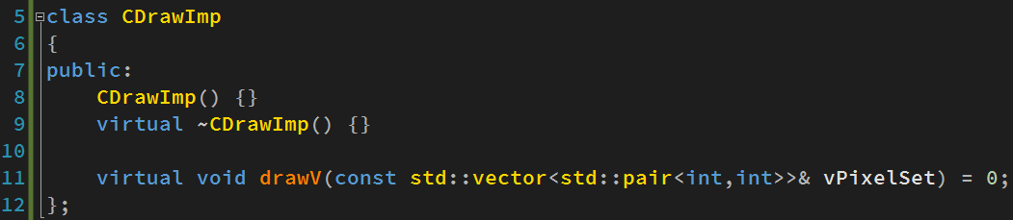
解决方案3 1/5
将不同操作系统提供的绘制方法不同这个变化独立出去，形成一个新的基类CDrawImp

Slide 12
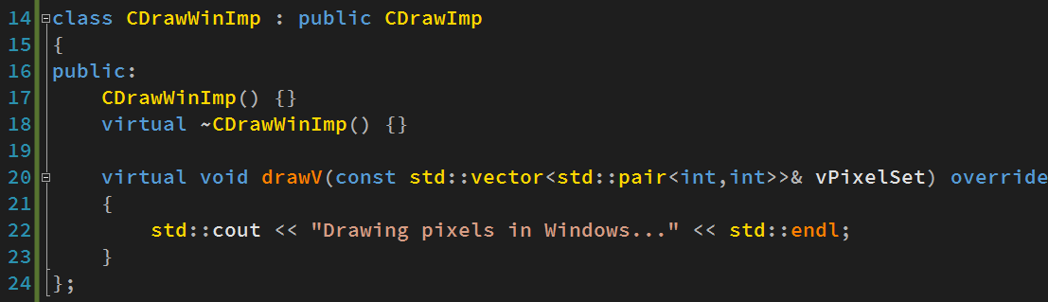
解决方案3 2/5
不同操作系统的绘制方法从CDrawImp中派生出不同的类

Slide 13
解决方案3 3/5
在原来的基类CShape中，增加一个成员变量m_pDrawImp来保存绘制方法的基类
CShape中不再需要虚函数_drawV，而是替换成CDrawImp的虚函数drawV()
在形状的派生类中，不再考虑是由何种操作系统进行绘制的问题
两个独立变化的因素被分到两个独立的类中

Slide 14
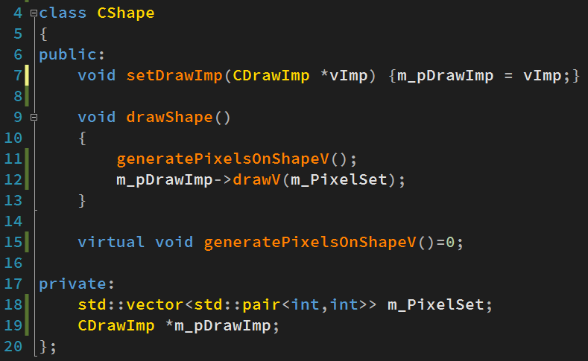
解决方案3 4/5

Slide 15
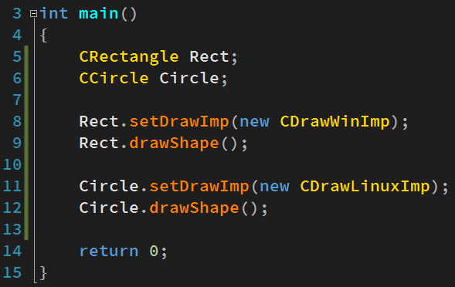
解决方案3 5/5
在客户端程序才决定二维图形在何种操作系统下进行绘制

Slide 16
桥接模式 1/3
解决方案3体现了桥接模式的基本思想
对于有两个变化维度的系统，桥接模式
将继承关系转换为关联关系，从而降低了类与类之间的耦合，减少了代码编写量
使得变化可以独立发生

Slide 17
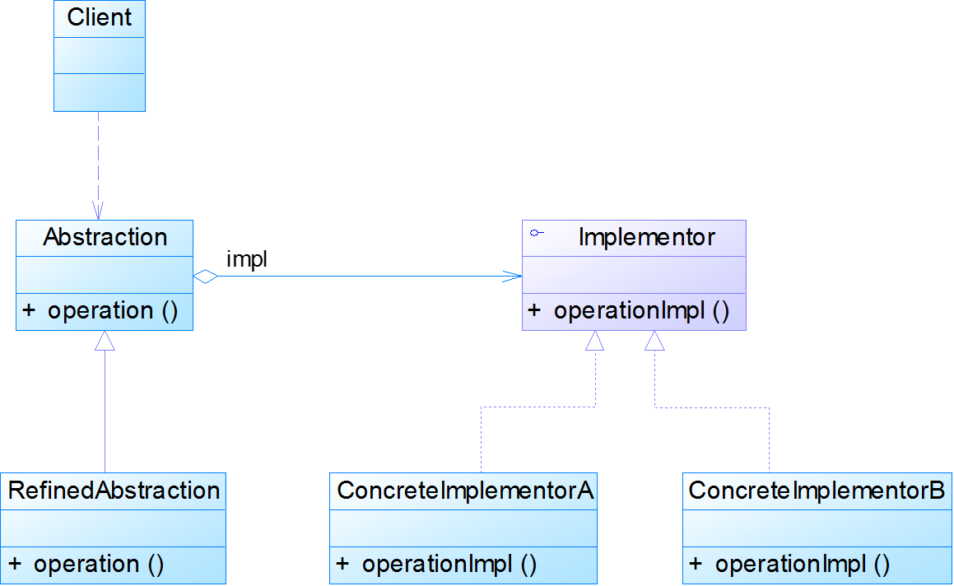
桥接模式 2/3
模式结构

Slide 18
桥接模式 3/3
模式角色
Abstraction：例如CShape
RefinedAbstraction：例如CRectangle
Implementor：例如CDrawImp
ConcreteImplementor：例如CDrawWinImp

Slide 19
需求再次变更
需要为绘制的图形加上注释功能
注释并非必需
注释可以是文字注释也可以是图形注释
一个图形可能有多个注释

Slide 20
解决方案4 1/7
似乎又增加了一个变化的因素（文字和图形注释）
应该继续采用桥接模式吗？
不建议采用桥接模式
注释并非必需，若采用桥接模式，需要在基类中增加一个注释的实现接口，但这个接口可能完全不被使用
实现同一个图形的多次注释不方便

Slide 21
解决方案4 2/7
从CShape中派生一个类CShapeWithComments，作为所有有注释的图形的基类
用成员变量m_pShape保存所注释的图形
在虚函数generatePixelsOnShapeV()中直接调用m_pShape的虚函数generatePixelsOnShapeV()

Slide 22
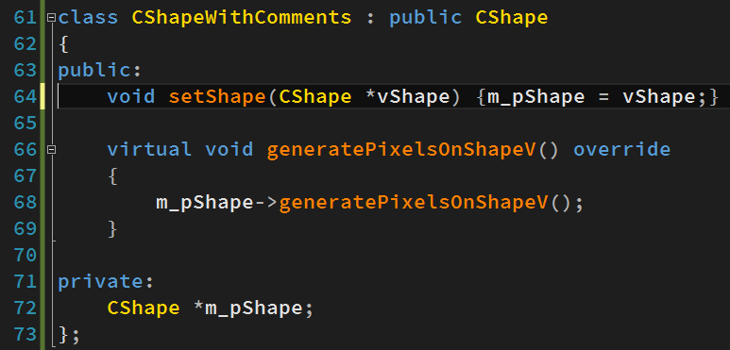
解决方案4 3/7

Slide 23
解决方案4 4/7
文字和图形注释的类都从CShapeWithComments中派生
重载虚函数generatePixelsOnShapeV()
调用CShapeWithComments::generatePixelsOnShapeV()
增加相应的注释

Slide 24
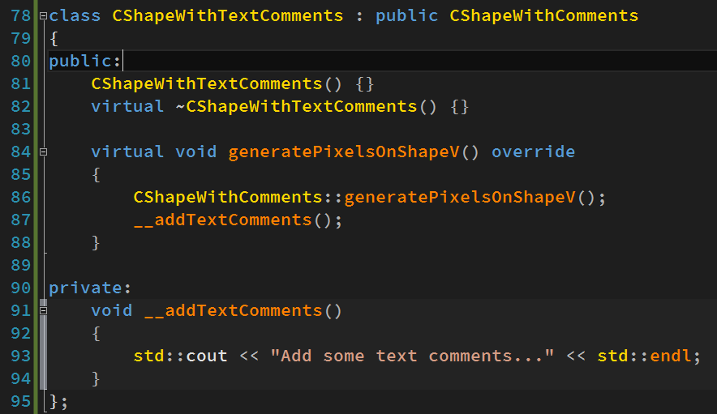
解决方案4 5/7

Slide 25
解决方案4 6/7
为实现多次注释的功能，客户端程序通过多次调用CShapeWithComments::setShape()
不需要注释的图形，客户端程序不发生任何修改

Slide 26
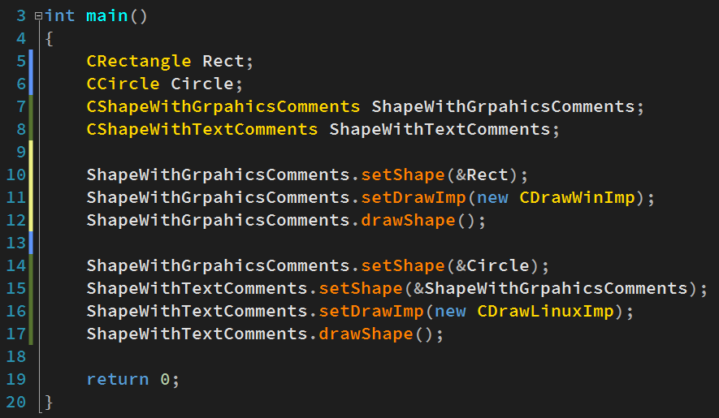
解决方案4 7/7

Slide 27
装饰模式 1/3
解决方案4体现了装饰模式的基本思想
以对客户透明的方式动态地给一个对象附加上更多的责任，比生成子类更灵活
可以在不需要创造更多子类的情况下，将对象的功能加以扩展

Slide 28
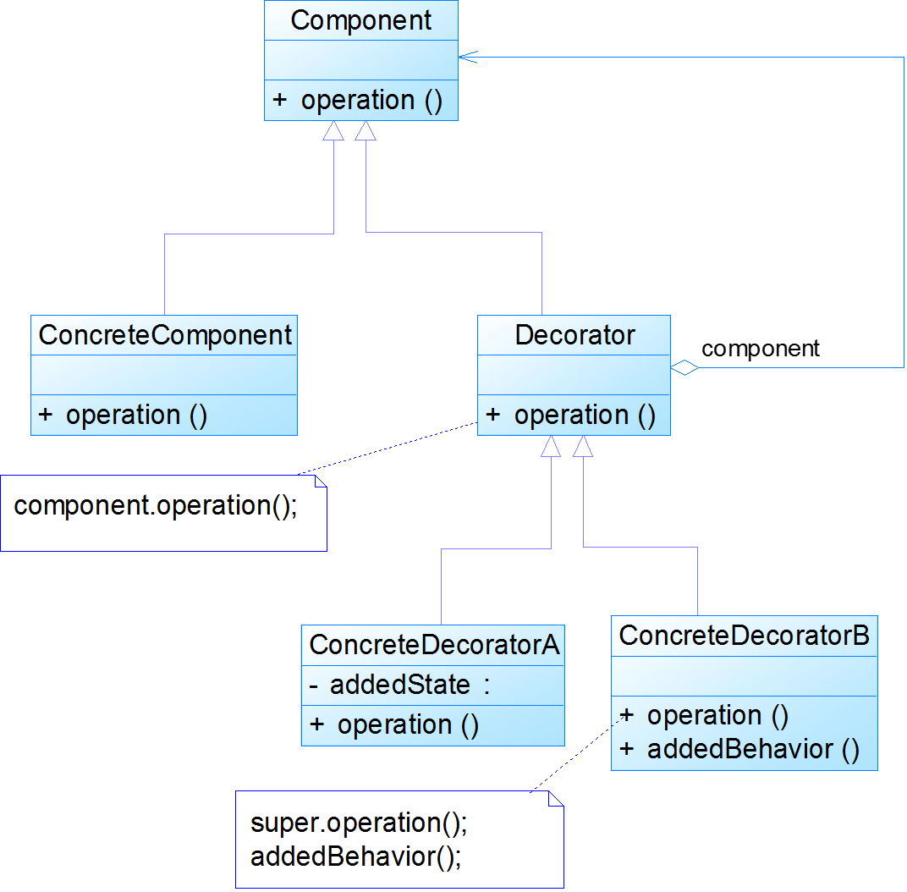
装饰模式 2/3
模式结构

Slide 29
装饰模式 3/3
模式角色
Component：例如CShape
ConcreteComponent：例如CRectangle
Decorator：例如CShapeWithComments
ConcreteDecorator：例如CShapeWithTextComments

Slide 30
需求的变更无止境
需要增加组合图形的功能
任意多个二维基本图形可以构成组合图形
基本图形和组合图形也可以构成更高层次的组合图形
任意多个组合图形可以构成更高层次的组合图形
基本图形和组合图形都可以添加注释

Slide 31
解决方案5 1/3
从基类CShape中派生组合图形类CCompositeShape
成员变量m_ChildShapeSet保存所有子图形
重载虚函数generatePixelsOnShapeV()，直接调用所有子图形相应的generatePixelsOnShapeV()

Slide 32
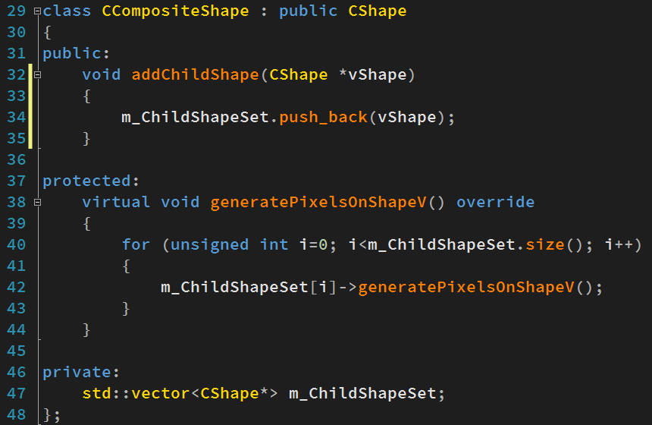
解决方案5 2/3

Slide 33
解决方案5 3/3
基本图形和组合图形都是从CShape中派生
无需修改代码就可以实现为组合图形添加注释的功能
在客户端程序可以不加区分的对待二者

Slide 34
组合模式 1/3
解决方案5体现了组合模式的基本思想
组合多个对象形成树形结构以表示“整体-部分”的结构层次
用户在使用时无须对它们进行区分，可以一致地对待容器对象和叶子对象

Slide 35
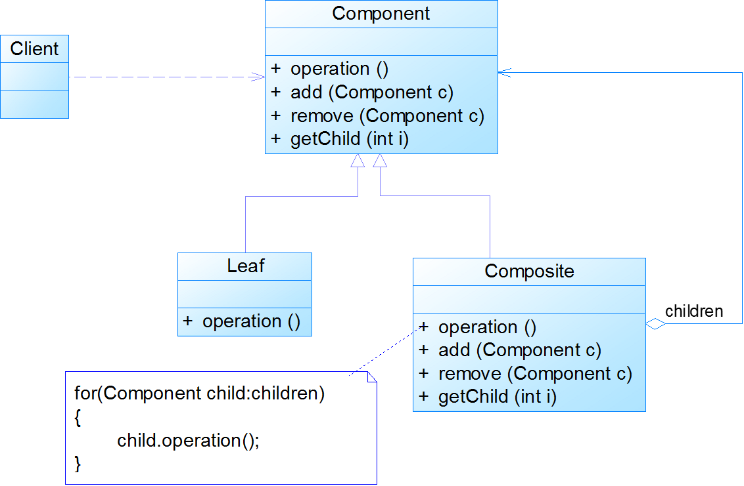
组合模式 2/3
模式结构

Slide 36
组合模式 3/3
模式角色
Component：例如类CShape
Leaf：例如类CRectangle
Composite：例如类CCompositeShape
Client：例如main()

